Slide 1
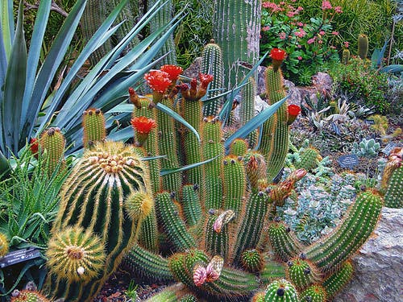
স্বাগতম
স্বাগতম

Slide 2
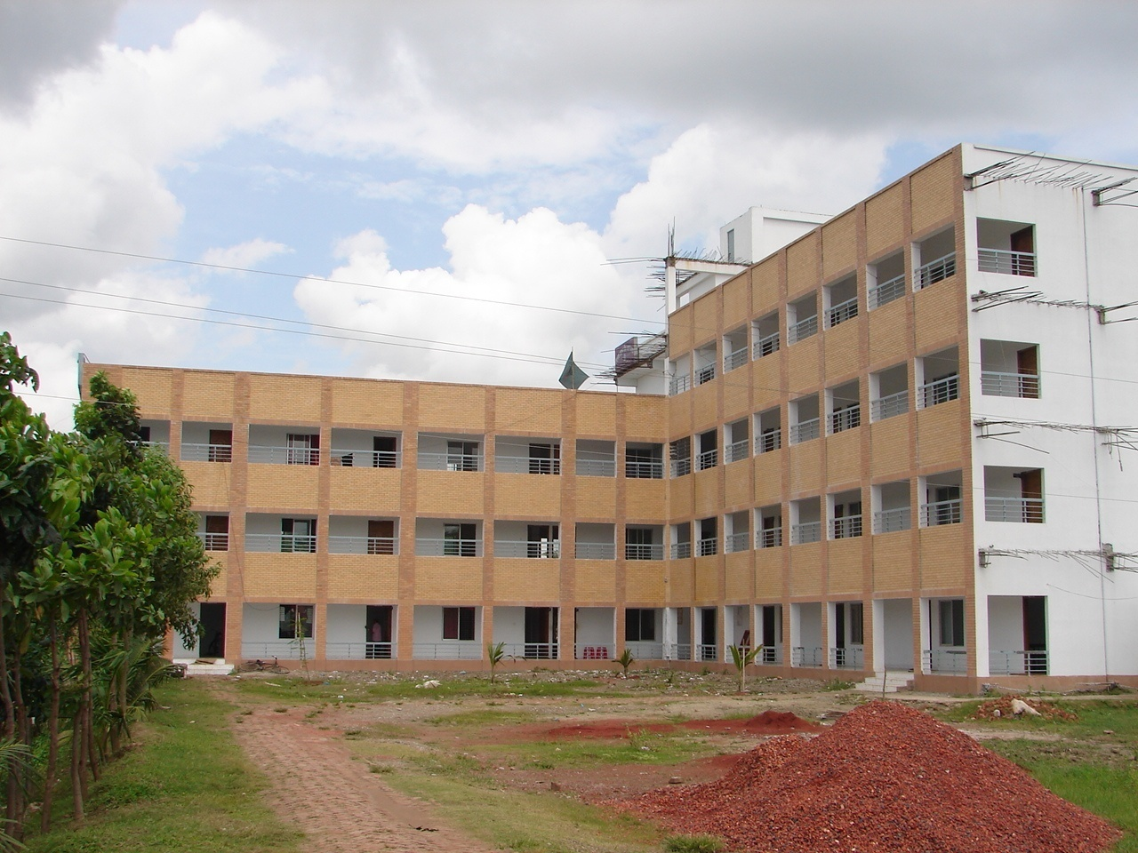
আবদুল মান্নান
প্রভাষক- ইসলামের ইতিহাস ও সংস্কৃতি
মেহনাজ হোসেন মীম আদর্শ সরকারি কলেজ ,
তিতাস, কুমিল্লা । মোবাইল- ০১৭২২৮৮৭৭৫১
Email-a.mannan12818@gmail.com
মেহনাজ হোসেন মীম আদর্শ সরকারি কলেজ

Slide 3
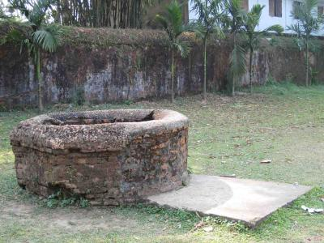
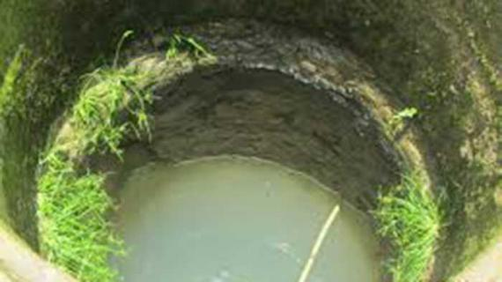

Slide 4
ইসলামের ইতিহাস ও সংস্কৃতি
শ্রেণি-একাদশ
অধ্যায়-৩য়-খোলাফায়ে রাশেদীন
সময়-৬০ মিনিট
আজকের পাঠ-
হজরত ওসমান (রাঃ) চরিত্র ও কৃতিত্ব

Slide 5
শিখন ফল
এই পাঠ শেষে শিক্ষার্থীরা যা জানতে পারবে-
০১। খোলাফায়ে রাশেদীনের ৩য় খলিফার পরিচয় জানতে পারবে?
০২। ওসমান গণির চরিত্র জানতে পারবে।
০৩। উক্ত খলিফার কৃতিত্ব জানতে পারবে।

Slide 6
খোলাফায়ে রাশেদীনের ৩য় খলিফার পরিচয়
ক-নামঃ হযরত উসমান (রাঃ)
খ-ইসলাম গ্রহনের পূর্বের নামঃ আবু আমর ও আবু আব্দুল্লাহ
গ-জন্ম-৫৭৩খ্রি/মতান্তরে ৫৭৬খ্রি
ঘ-বাবা-আফফান,
ঙ-মা-আরওয়া
চ-উমাইয়া বংশ

Slide 7
হযরত ওসমান গণির (রা) চরিত্র
ক-সরলতা-
খ-দানশীল
গ-আল্লাহ ভীতি
ঘ-লজ্জাশীল

Slide 8
একক কাজ-
হযরত ওসমান (রা) এর ৩টি উপাধি লিখ
জুন্নুরাইন,আল গণি, জামিউল কুরআন

Slide 9
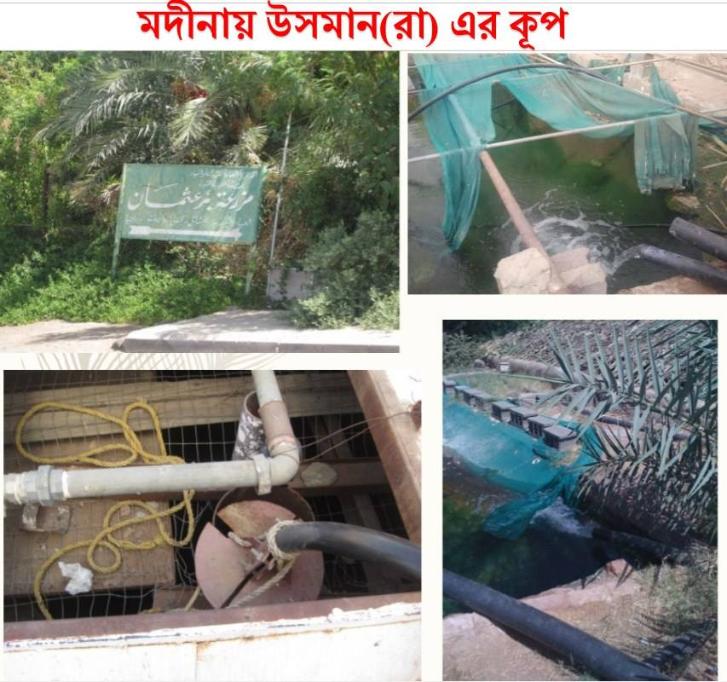

Slide 10
মক্কা থেকে মুসলমানগণ হিজরত করে মদীনায় আসার পরে রাসূলﷺ) ও সাহাবাগণ প্রচণ্ড পানির অসুবিধায় ভুগছিলেন। ওদিকে রুমা গিফারী নামের গিফার গোত্রের এক ইহুদির রূমা-কূপ ছিল। সে তা দিয়ে পানির ব্যবসা করত। মুসলমানদের প্রচণ্ড কষ্ট দেখে রাসূল(ﷺ)ঘোষণা দিলেনঃ- “কে আছে যে রুমা কূপটি ক্রয় করে এর চেয়ে উৎকৃষ্ট বস্তু জান্নাতের বিনিময়ে তার ও মুসলিমদের সমান অধিকার নিরূপণ(ওয়াকফ) করে দিবে?” [তিরমীযি ৩৭০৩; নাসাঈ ৩৬০৮];
“যে ব্যক্তি রুমার কূপটি খনন করে দিবে, সে জান্নাতী” [বুখারী ১৭৩৮] তখন তাঁর জামাতা উসমান বিন আফফান(রা) সেই ডাকে সাড়া দিয়ে এগিয়ে এলেন।

Slide 11
সম্পূর্ণ রুমা কূপ এর পানি মদিনার মুসলিমদের হয়ে যায়। এরপরে উসমান(রা) এসে রাসূলুল্লাহ(ﷺ)কে জিজ্ঞাসা করলেন, ‘ইয়া রাসূলুল্লাহ! আমি যা কিনেছি জান্নাতে কি সেরূপ পাব? তিনিﷺ) বললেন- হ্যা’ [আসাদুল গাবা- ইবনে আছীর ৩৭৩/১; তারিখে ইস্পাহান ২৭৯/১; তারিখুল ইসলাম-ইমাম যাহাবী ৪৪৫/৩] পরবর্তীতে তেমনি ভাবে বীরে মাইর ,বীরে আমীর ও বীরে অবিন সহ বহু সংখ্যক কূপ ক্রয় করে মুসলমানদের জন্য ওয়াকফ করে দেন

Slide 12
০৩। হজরত ওসমান (রাঃ) কৃতিত্ব
ক-বিজেতা
খ-নৌ-বাহিনী ও গঠন
গ-পবিত্র কুর-আন শরীফ সংকলন
ঘ-জনহিতকর কাজ
ঙ-শাসন ব্যবস্থা
চ-মজলিশ-উশ-শুরা
ছ-প্রাদেশিক শাসন ব্যবস্থা
জ-রাজস্ব

Slide 13
দলীয় কাজঃ
(ক-দল)
০১। হজরত ওসমান (রাঃ) পবিত্র কুরআন শরীফ সংকলন এর কারণ লিখ
(খ-দল)
০২। হজরত ওসমান (রাঃ) পবিত্র কুরআন শরীফ সংকলন এর ফলাফল ব্যাখ্যা কর।

Slide 14
মূল্যায়নঃ
০১। জুন্নুরাইন কি?
০২। জামিউল কুরআন কাকে বলা হয়?

Slide 15
সার সংক্ষেপ
আলোচনা

Slide 16
বাড়ির কাজ
হযরত উসমান (রাঃ) এর হত্যার ফলাফল কি প্রভাব বিস্তার করে?

Slide 17
রেফারেন্স বুক-
০১-আরব জাতির ইতিহাস-পি কে হিট্রি।
০২-ইসলামের ইতিহাস ও সংস্কৃতি, ডঃ মাহমুদুল হাসান।

Slide 18
ধন্যবাদ
সবাই
কে

